Slide 1
OSTEOLOGIE
C’est la partie de l’Anatomie qui étudie les os
Caractères généraux des os
Ce sont les organes passifs de la locomotion; Durs, rigides,de couleur blanc-jaunâtre,ils donnent attache aux muscles.
On appelle SQUELETTE la charpente constituée par l’ensemble des os d’un animal et qui donne à l’individu sa forme générale et ses dimensions. Ils ont un rôle important comme réservoirs de substances minérales et leur moelle intervient dans la production d’éléments figurés du sang. Ils servent également à protéger certains organes fragiles (cerveau,cœur, poumon..)

Slide 2
CONSTITUTION GENERALE D’UN SQUELETTE
Comme chez les autres vertébrés,on reconnaît 2 grandes divisions dans le squelette des Mammifères:
1/ Squelette axial: celui de la tête, cou et tronc
2/ Squelette appendiculaire: qui soutient les ceintures et les membres. On peut le diviser en squelette zonal ou cingulaire (ceintures) et squelette chiridien (membres)

Slide 3
SQUELETTE AXIAL
Il comprend une tige axiale: la colonne vertébrale formée d’une série de pièces: les vertèbres.
Elle porte à son extrémité crâniale, la tête et dans la région du thorax, les côtes qui s’unissent au sternum par leur extrémité ventrale et à l’extrémité caudale, la queue.

Slide 4
SQUELETTE DE LA TÊTE
Articulé à la première vertèbre du cou, le squelette de la tête comprend 2 parties:
Le crâne: constitué par les os qui entourent l’encéphale et les organes essentiels de l’audition
La face: forme la charpente des cavités du nez et de la bouche
Chez les mammifères, tous les os du crâne et de la face se soudent entre eux. Seuls restent mobiles:
les mandibules, articulées aux os temporaux et l’appareil hyoïdien ,uni aux os temporaux et qui donne attache à la langue, au pharynx et au larynx

Slide 5
COLONNE VERTEBRALE
Parfois appelée RACHIS, la colonne vertébrale est la partie fondamentale du squelette des vertébrés. Elle est formée d’une série de pièces impaires: les vertèbres qui sont constituées d’un corps et d’un arc.
Elles ne présentent pas le même aspect dans toutes les parties de la colonne vertébrale, il y a 5 groupes:
1/ Vertèbres cervicales: Base de la région du cou, très mobiles, au nombre de 7 chez tous les mammifères. La 1ère ou ATLAS est seule articulée à la tête, elle pivote sur la 2ème appelée AXIS.
Ces 2 vertèbres ont des caractères très particuliers.

Slide 6
2/ Vertèbres thoraciques: base des régions du garrot et du dos. Moins mobiles, elles donnent articulations aux côtes et entrent dans la constitution du thorax.
3/ Vertèbres lombaires: fortes et larges, elle forment une sorte de pont entre le bassin et le dos.
4/ Vertèbres sacrales: soudées les unes aux autres pour former l’os SACRUM qui est la base de la région de la croupe.Celui-ci s’unit aux os de la ceinture pelvienne ou OS COXAUX pour former avec eux le BASSIN.
5/ Vertèbres caudales ou coccygiennes: terminent la colonne vertébrale et forment la queue.
Ce sont les plus simples et les plus mobiles. Leur nombre est très variable selon les espèces et mêmes les individus.

Slide 7
Côtes et sternum
Côtes: os allongés et incurvés, disposés par paires en série dans les parois du thorax.
Chaque côte comprend 2 parties:
* une, proximale articulée aux 2 vertèbres adjacentes: c’est l’os costal
* une, distale articulée au sternum: c’est le cartilage costal
- Sternum: os impair qui ferme ventralement le thorax.
Formé d’une série de pièces : les sternèbres
Vertèbres thoraciques, côtes et sternum constituent par leur assemblage: la cage thoracique qui abrite en particulier le cœur et les poumons.

Slide 8
Squelette cingulaire ou zonal
Les ceintures sont des arcs osseux qui donnent attache de chaque côté, au premier segment d’un membre.
Il existe une ceinture thoracique et une ceinture pelvienne, articulée chacune à la paire de membres qui lui correspond.
1/Ceinture thoracique: c’est la plus variable, ses pièces fondamentales sont: La scapula dorsalement et la clavicule ventralement. Cette dernière est puissante chez l’homme , les primates et la chauve-souris , faible chez les carnivores et le lapin et n’existe pas chez les ongulés.
2/ Ceinture pelvienne: les 3 pièces fondamentales sont toujours conservées et bien développés dans toutes les espèces.
De chaque côté, dorsalement : l’os ilium , ventralement: l’os pubis qui est crânial et l’os ischium qui est caudal.
Tous les 3 sont solidement soudés et forment l’os COXAL.
Les 2 coxaux et le sacrum forment le BASSIN, dans lequel sont logés les parties importantes de l’appareil uro-génital et le rectum.

Slide 9
Squelette des membres
Les membres sont des appendices chargés de supporter le corps et d’assurer son déplacement en prenant appui sur le sol.
Ils sont formés de segments articulés dont le proximal est attaché à une ceinture.
Il existe 2 paires de membres: l’une thoracique, l’autre pelvienne.
Tous les membres sont organisés selon le même plan mais différenciés en fonction de leur rôle particulier. Chaque membre est formé de 3 segments:

Slide 10
Membre thoracique
Il est formé du bras, de l’avant bras et de la main.
l’unique os du bras est : l’humérus
Les 2 os de l’avant-bras sont : le radius et l’ulna
Ils peuvent tourner l’un sur l’autre (carnivores, homme) ou se souder (ongulés)
La main est formée : du carpe, métacarpe et phalanges
* Le carpe correspond au poignet humain, il comprend généralement 4 petits os dans chaque rangée et un os central entre les 2 rangées
* Le métacarpe est formé en principe de 5 os métacarpiens dont chacun porte distalement un doigt, mais la régression de chaque doigt s’accompagne de celle des métacarpiens correpondants
* Le doigt formé de 3 phalanges en général

Slide 11
Membre pelvien
Il est formé de la cuisse, de la jambe et du pied.
l’unique os de la cuisse est : le fémur
Les 2 os de la jambe sont : le tibia et la fibula
Ces 2 os sont peu mobiles l’un sur l’autre et à peu près parallèles.
Au niveau de l’extrémité distale du fémur se trouve: la rotule
Le pied est formé : du tarse, métatarse et phalanges
* Le tarse ne possède généralement que 2 os dans la rangée proximale: le talus (astragale) et le calcanéus. Il correspond au talon chez l’homme . Les os de la rangée distale présentent de grandes variations spécifiques.
* Le métatarse est formé d’os métatarsiens comparables aux os métacarpiens
* Les doigts sont analogues à ceux de la main

Slide 12
Différents segments d’un membre
Membre thoracique
Membre pelvien
Stylopode: correspond au bras, comporte un seul os: l’humérus
Zeugopode: correspond à l’avant-bras , possède 2 os: Radius et Ulna (cubitus)
Autopode: correspond à la main, divisée en 3 segments:
* Basipode: carpe avec 2 rangées d’os courts
* Métapode: métacarpe
* Acropode: doigt avec 3 phalanges chacun (phalanges proximale,moyenne,distale)
Stylopode: correspond à la cuisse,comporte un seul os:
le fémur
Zeugopode: correpond à la jambe, possède 2 os: Tibia et Fibula (péroné)
Autopode: correspond au pied, divisé en 3 segments:
* Basipode: tarse avec 2 rangées d’os
* Métapode: métatarse
* Acropode: doigt avec 3 phalanges chacun(phalanges (proximale,moyenne,distale)

Slide 13
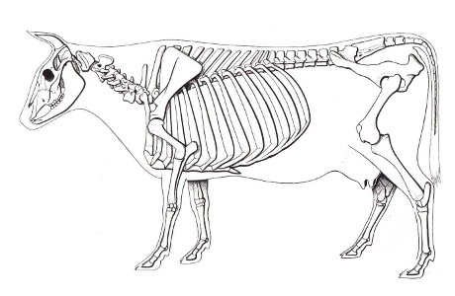
SQUELETTE D’UN MAMMIFERE
Squelette axial
- Tête
- Colonne vertébrale
- Thorax: Vertèbres thoraciques+ côtes + sternum

Slide 14
SQUELETTE D’UN MAMMIFERE
Squelette appendiculaire
- Squelette zonal ou cingulaire(Ceintures)
- Squelette chiridien
(Membres)

Slide 15
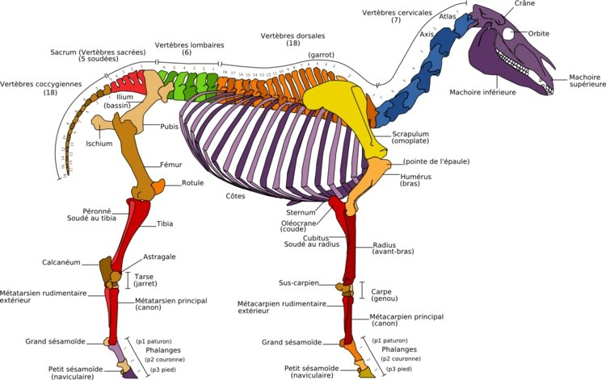
Tête: crâne+face
Colonne vertébrale:
- Vertèbres cervicales: Atlas,axis,3ème, 4ème ,…
(bleu)
- Vertèbres thoraciques
ou dorsales (orange)
- Vertèbres lombaires
(vert)
- Vertèbres sacrales ou
sacrées: Sacrum (rouge)
- Vertèbres caudales ou
coccygiennes (marron)

Slide 16
Ceinture thoracique
Scapula+clavicule
Membre thoracique
- Humérus
- Radius-Ulna
- Carpe
- Métacarpe
- Phalanges
- Os sésamoides

Slide 17
Ceinture pelvienne
Os coxal (ilium-pubis-ischium)
Membre pelvien
- Fémur
- Tibia-Fibula
- Rotule
- Tarse
- Métatarse
- Phalanges
- Os sésamoides

Slide 18
Nombre des OS
Le nombre des os du squelette des animaux domestiques est très variable. Il diffère d’une espèce à l’autre, surtout en raison des variations numériques de la colonne vertébrale, des côtes et du nombre de doigts.
Ce nombre est généralement compris entre 180 et 210 chez l’adulte et que les variations se portent surtout sur les os qui se répètent en série.

Slide 19
Conformation des OS
1/ Situation des os
* Os impairs ou symétriques: ils sont situés sur le plan médian du corps et donc partagés en 2 parties égales: droite et gauche comme les vertèbres, vomer, os occipital…
* Os pairs ou asymétriques: ils se répètent de façon semblable à gauche et à droite comme les os des ceintures, de la face, les côtes…
2/ Types morphologiques d’os
Il y a 3 grands types d’os
* Os longs: on les retrouve dans les membres (fémur, humérus, tibia…..)
ils sont différents des os allongés qui sont dépourvus de cavité médullaire (moelle osseuse) (côtes, fibula, ulna….)
* Os plats: ont une longueur et une largeur à peu près égales. On les retrouve dans les ceintures, le crâne, la face; il existe plusieurs variétés. Certains os de la tête sont creusés de cavités aérifères ( sinus paranasaux): ce sont les os pneumatiques.
* Os courts: ont une longueur, largeur et épaisseur à peu près égales. On les retrouve dans le carpe, tarse, doigts, colonne vertébrale…

Slide 20
EMINENCES ET CAVITES DES OS
L’aspect particulier de chaque os est déterminé par l’existence de saillies (reliefs) ou de cavités à sa surface.

Slide 21
Eminences osseuses
Elles peuvent être classées en 2 catégories:
a/ Eminences articulaires: ce sont celles par lesquelles les os entrent en contact les uns avec les autres. La plupart ont des surfaces articulaires qui participent à la constitution des articulations mobiles. Elles sont revêtues de cartilage articulaire. Exemple: tête articulaire, un pivot, un condyle
b/ Eminences non articulaires: ces reliefs sont dépourvus de revêtement cartilagineux. Ils donnent en général attache à des tendons ou à des muscles. Exemple:

Slide 22
- Processus ou apophyse: relativement volumineux, détaché du reste de l’os
- Protubérance: processus très large
- Tubercule: relief volumineux, bien délimité et épais
Tubérosité: moins saillante, moins délimitée
Epine: saillie pointue
Crête: relief étroit et étiré, les crêtes les plus petites sont appelées: lignes
Rugosités: reliefs multiples et faibles
Un même relief peut avoir une dimension ou une forme différente d’une espèce à l’autre.

Slide 23
Cavités des os
Comme les éminences, elles peuvent être articulaires ou non articulaires:
a/ Cavités articulaires: la plupart sont recouvertes de cartilage articulaires pour participer à la constitutions des articulations mobiles. Exemple: cavité glénoïdale, acétabulum, trochlée, plateau, incisure articulaire
b/ Cavités non articulaires: elles sont généralement dépourvues de cartilage articulaire, elles marquent en général l’empreinte d’un muscle ou d’un organe, le passage d’un tendon ou d’un nerf.
- Cavités d’agrandissement: sinus
- Cavités d’insertion: fosses et fossettes d’insertion
- Cavités de réception: sillons, rainures, empreintes,
incisures.

Slide 24
Trous et canaux osseux
Un trou ou foramen traverse en général un os mince (foramen mentonnier, foramen magnum..)
Un canal possède un trajet plus long dans l’os (canal rachidien..)
Un hiatus est un trou plus petit et plus irrégulier (hiatus œsophagien…)
Une fissure est une fente étroite et allongée
Un foramen nourricier est un lieu où passent les vaisseaux et nerfs appartenant à des organes

Slide 25
Structure des os
Comme tous les organes, les os sont constitués par plusieurs tissus:
- Tissu osseux: il forme la plus grande partie de l’os
- Périoste: c’est une membrane fibreuse qui recouvre l’os sauf au niveau des cartilages articulaires et de l’insertion des muscles et des tendons
- Tissu cartilagineux: c’est un milieu de développement
- Moelle osseuse: c’est un tissu conjonctif délicat très riche en vaisseaux et en cellules
- Vaisseaux et nerfs: très nombreux

Slide 26
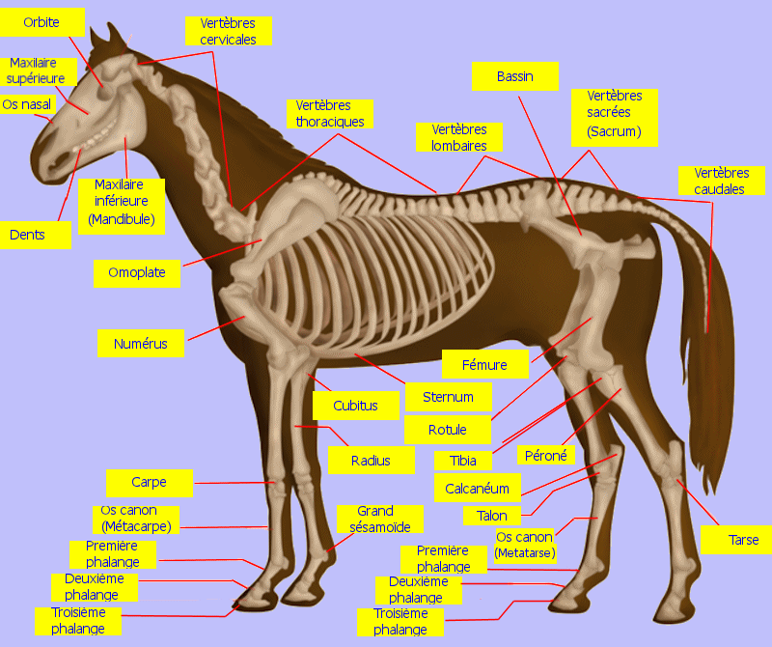
Squelette de cheval

Slide 27
Squelette de vache

Slide 28
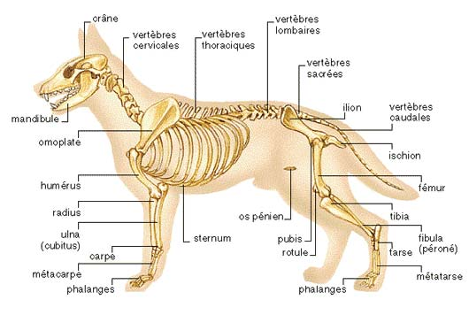
Squelette de chien

Slide 29
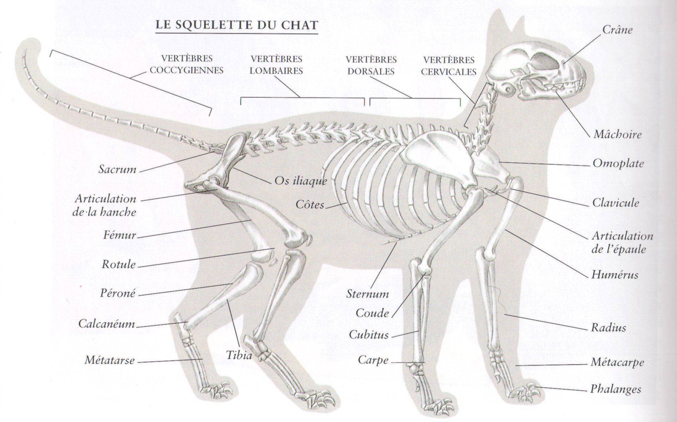
Squelette de chat

Slide 30
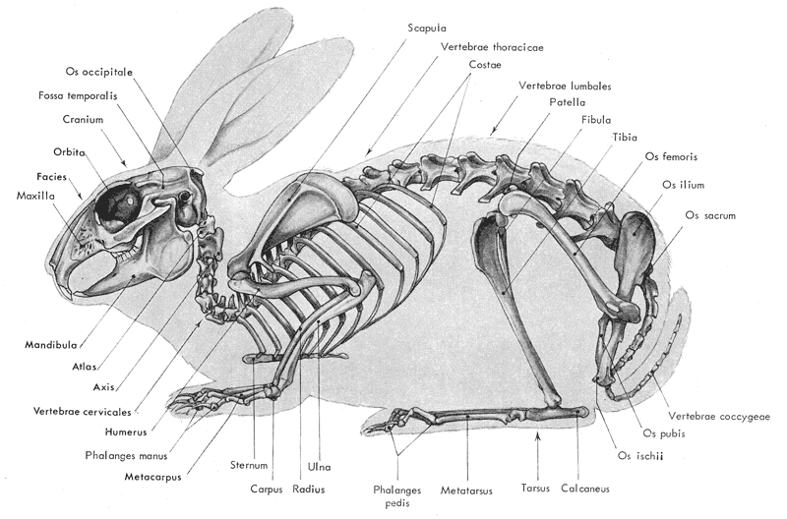
Squelette de lapin

Slide 31
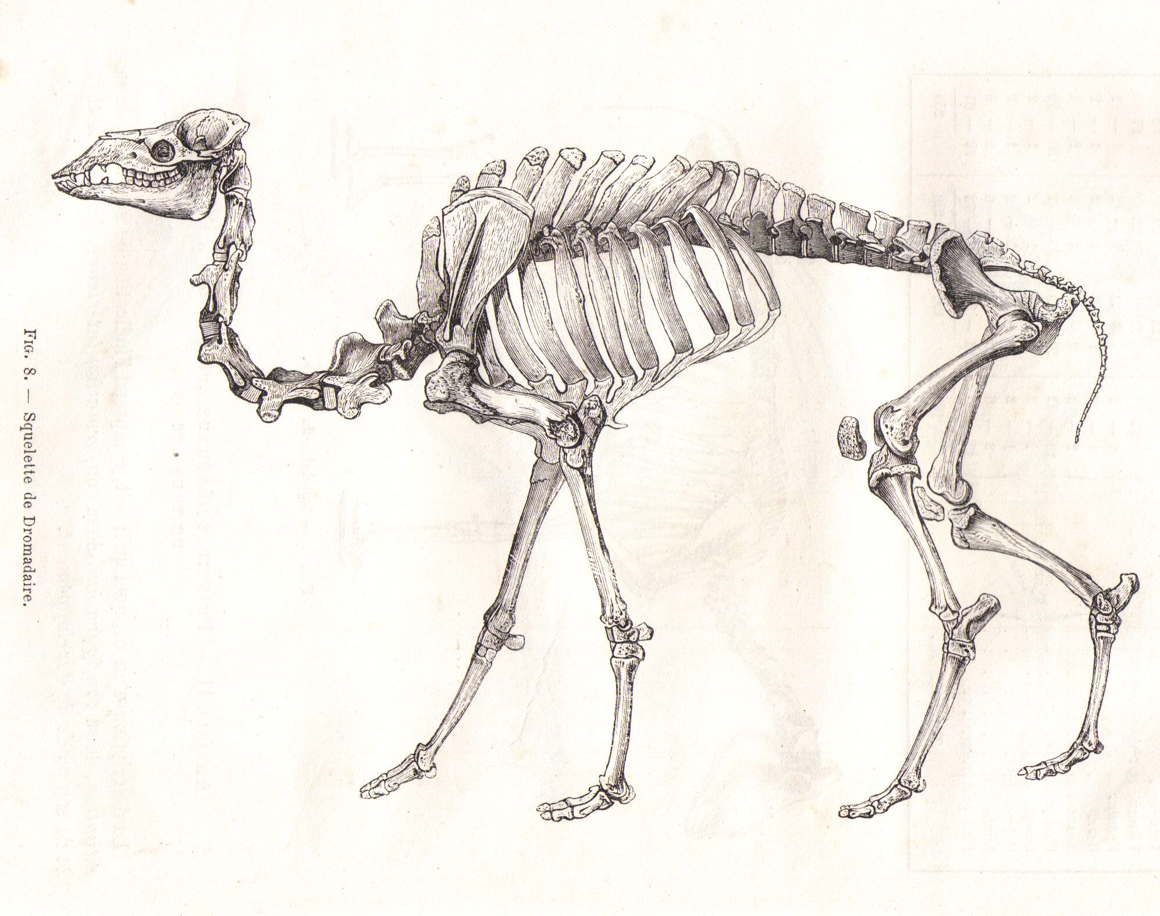
Squelette de dromadaire

Slide 32
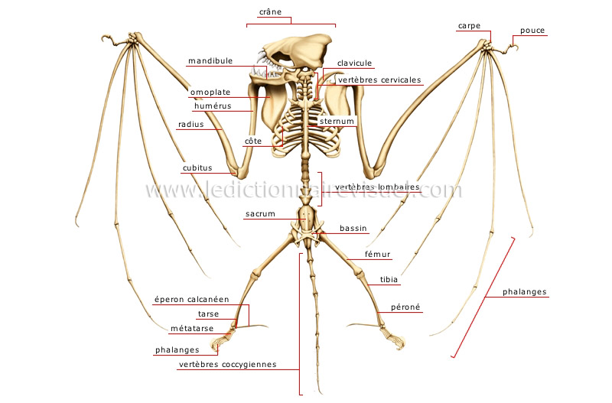
Squelette de chauve-souris

Slide 33
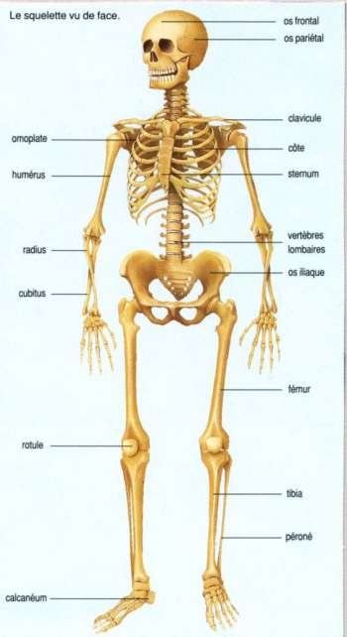
Squelette humain

Slide 34
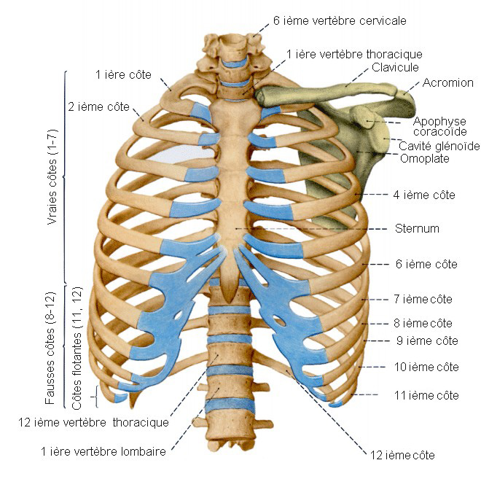
Thorax humain:vue antérieure ou ventrale

Slide 35
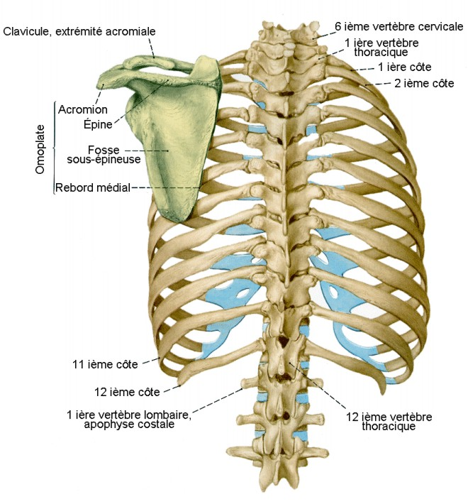
Thorax humain:vue postérieure ou dorsale

Slide 36
Références
Barone R. : Anatomie comparée des mammifères domestiques, Tome 1: Ostéologie
Atlas d’ostéologie : Ecole Nationale Vétérinaire d’Alfort
Pr. Tekkouk –Zemmouchi F.

